Slide 1


Slide 2

Il convient de lancer le mode diaporama pour la diffusion de la leçon en classe
Réservé à l’enseignant (e)

Slide 3

Pictogrammes
Réservé à l’enseignant (e)

Slide 4

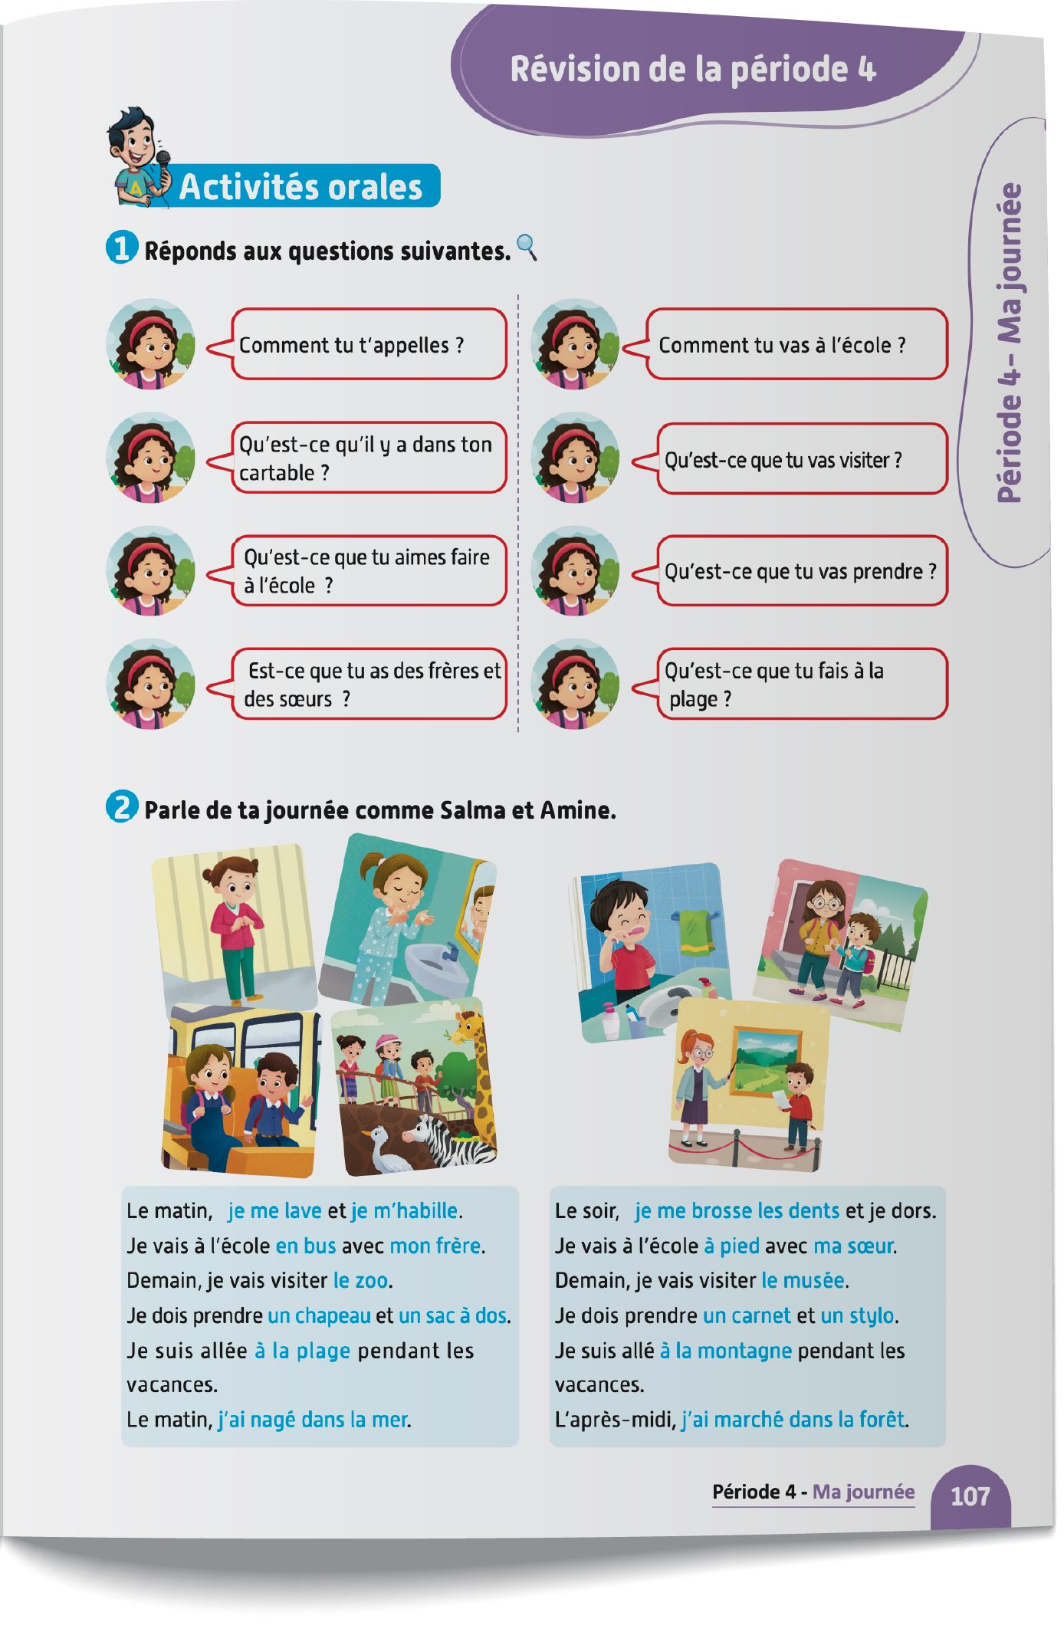
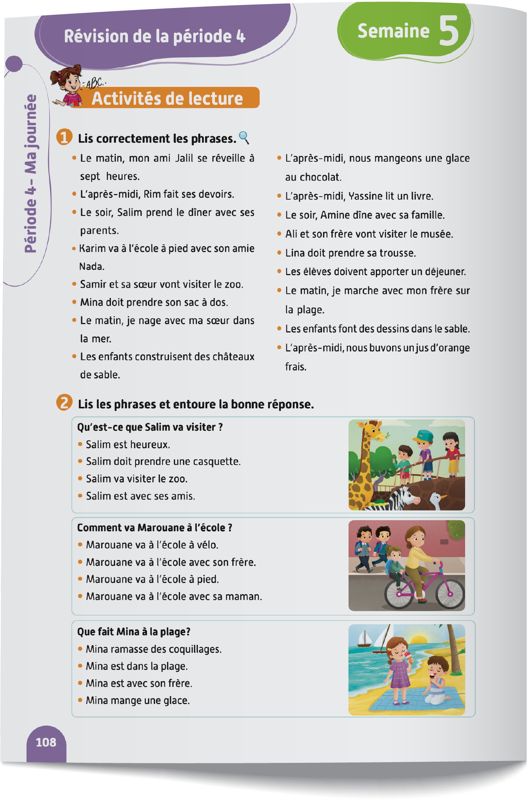
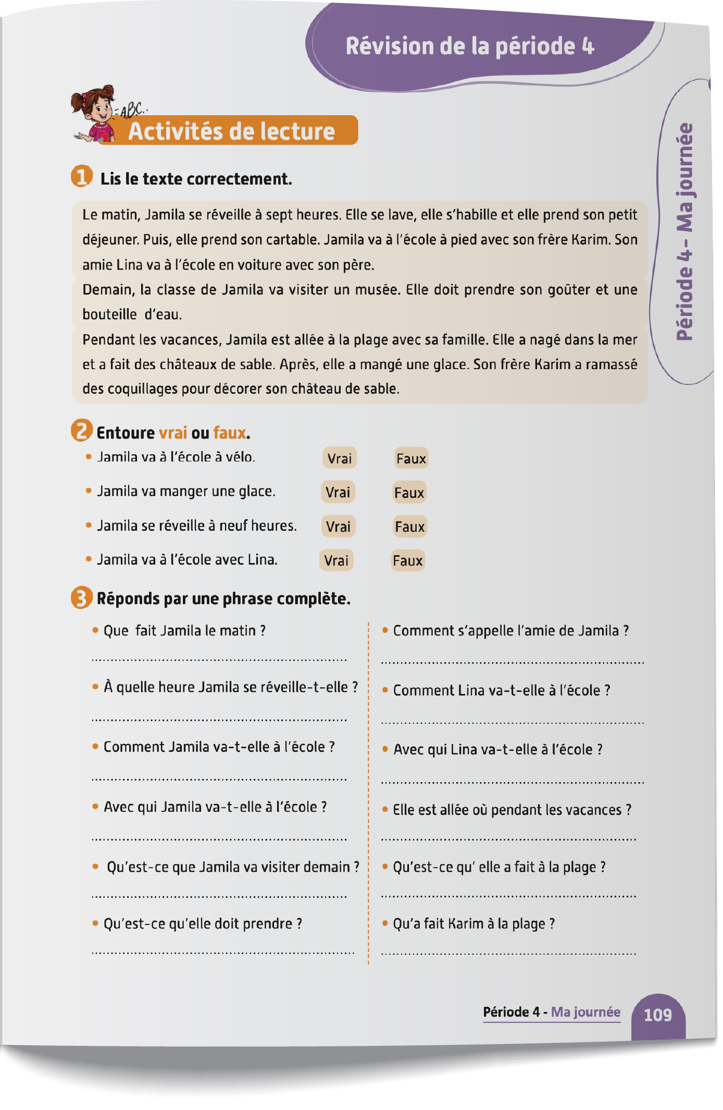
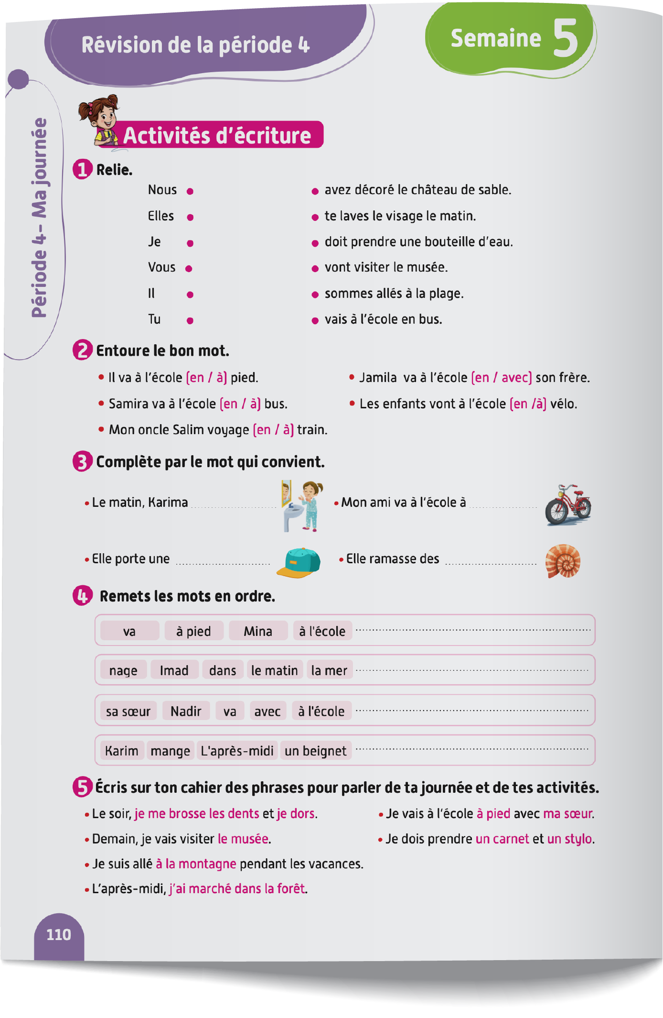
Contenu de la semaine
Réservé à l’enseignant (e)

Slide 5

Organisation de la semaine 5
Réservé à l’enseignant (e)
Séance 1
Séance 4
Activités de vocabulaire
Évaluation
Activités d’écriture
Évaluation
Séance 2
Séance 5
Activités orales
Évaluation
Évaluation
Séance 3
Séance 6
Activités de lecture
Évaluation
Évaluation

Slide 6




Plan de la séance 1
Réservé à l’enseignant (e)
1. Activité 1
Rappel des mots de vocabulaire.
Jeux de vocabulaire.
Faire des phrases avec des mots de vocabulaire.
Travail sur livret

Slide 7
Réservé à l’enseignant (e)
(ة)خاص بالأستاذ
Au terme de cette séance de révision, l’enseignant doit vérifier qu’au moins 80% des élèves sont capables de :
Reconnaitre et produire des mots de vocabulaire.
Faire des phrases avec des mots de vocabulaire.
* Si ce taux n’est pas atteint, il convient de mettre en place des actions de remédiation, collectives ou individuelles.

Slide 8



Bonjour les enfants. Aujourd’hui, nous allons réviser les mots de vocabulaire des semaines précédentes. Soyez attentifs.

Slide 9
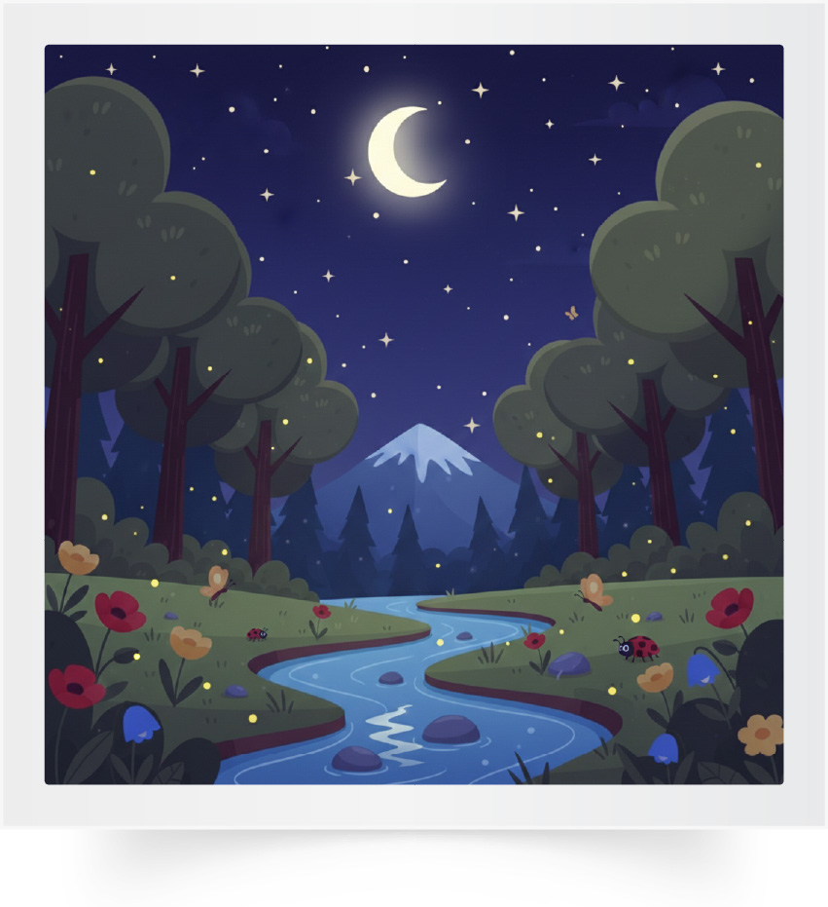



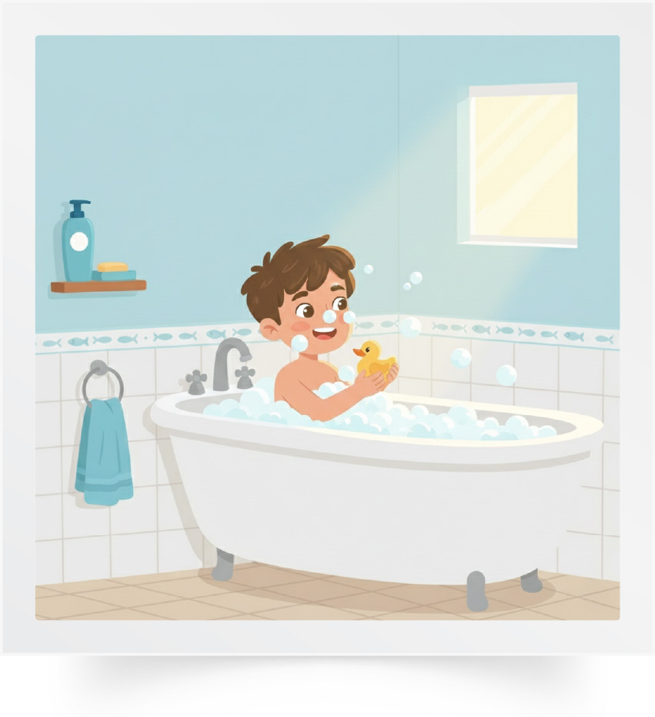
Répétons ensemble : Le soir – Midi – Sept heures – Se réveiller – Se laver.
Le soir
Midi
Sept heures
Se réveiller
Se laver

Slide 10

Pour chaque image, je vais désigner un élève pour dire le mot. C’est quel mot ?

Slide 11
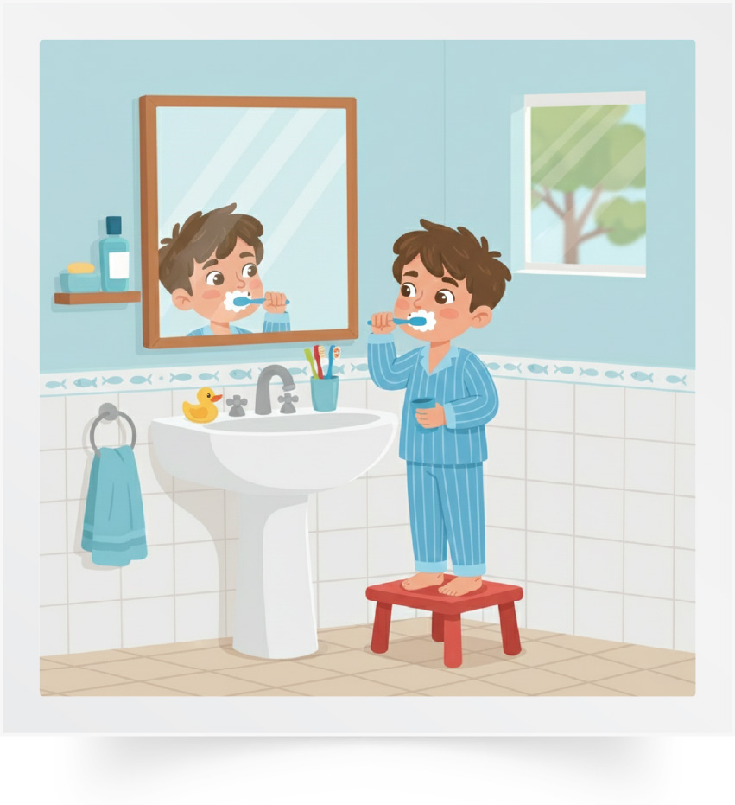
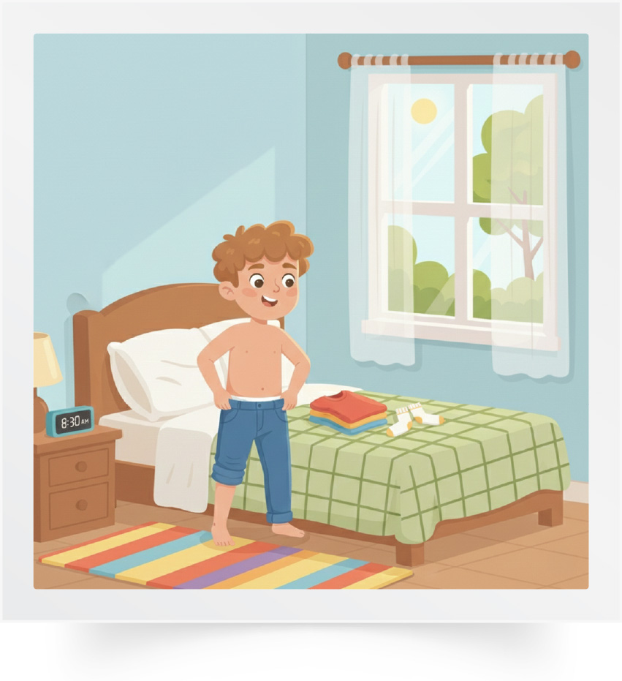
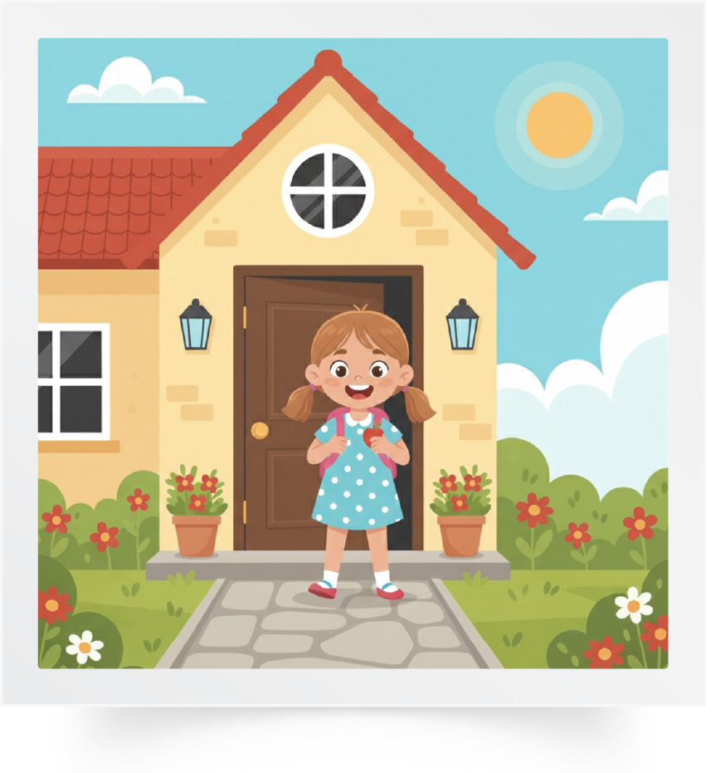
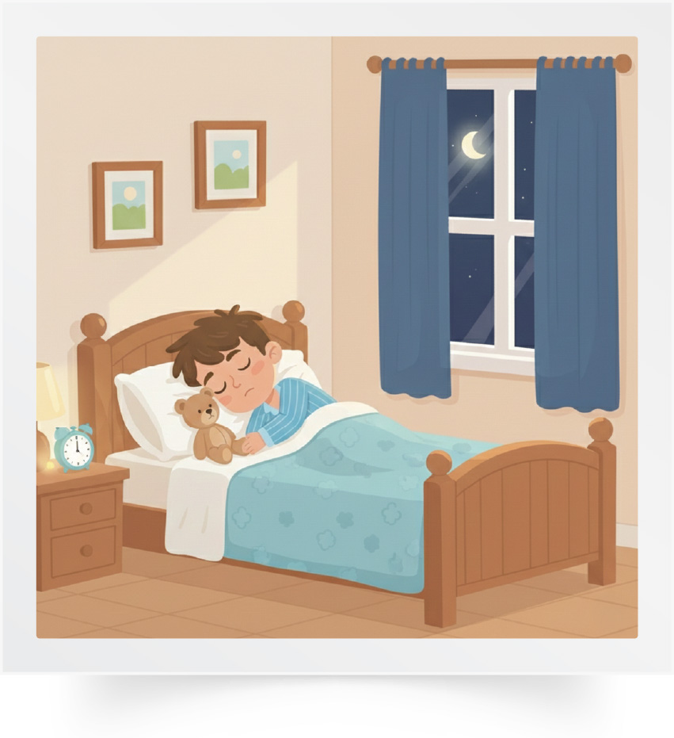
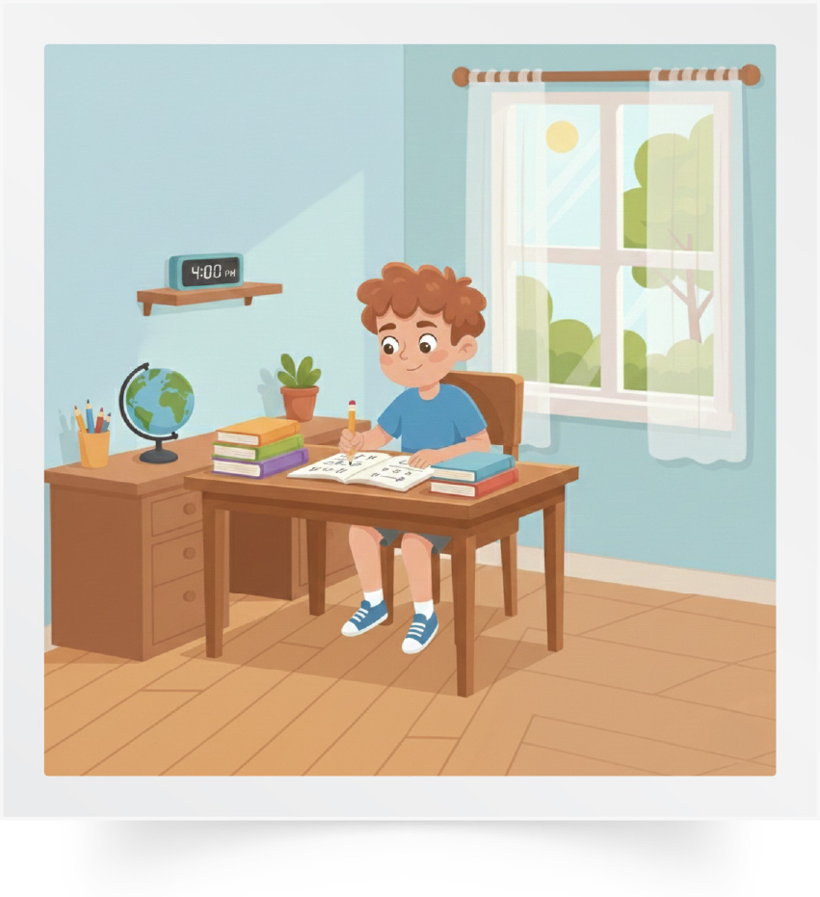
Répétons ensemble : Se brosser les dents - S’habiller – Sortir - Faire ses devoirs - Dormir.
Se brosse les dents
S’habiller
Sortir
Faire ses devoirs
Dormir

Slide 12
Pour chaque image, je vais désigner un élève pour dire le mot. C’est quel mot ?

Slide 13
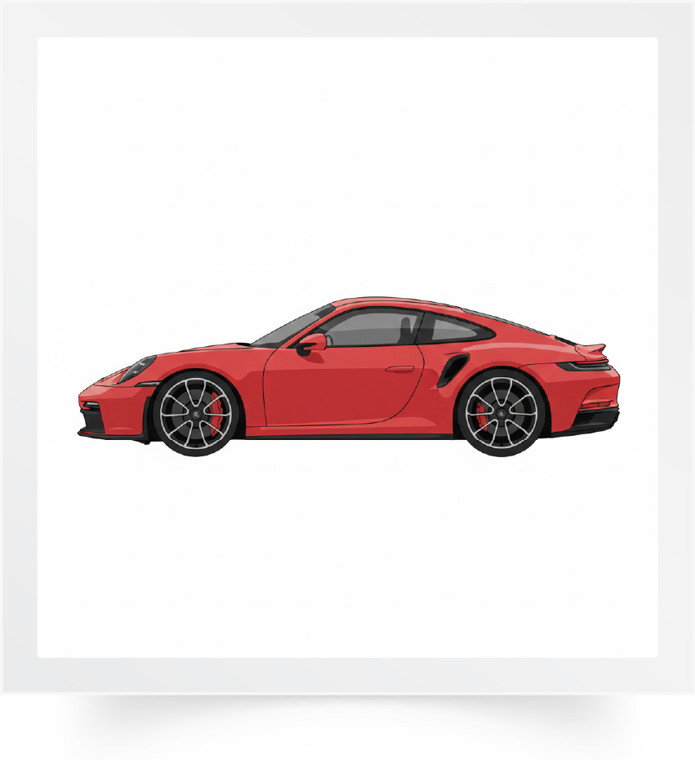
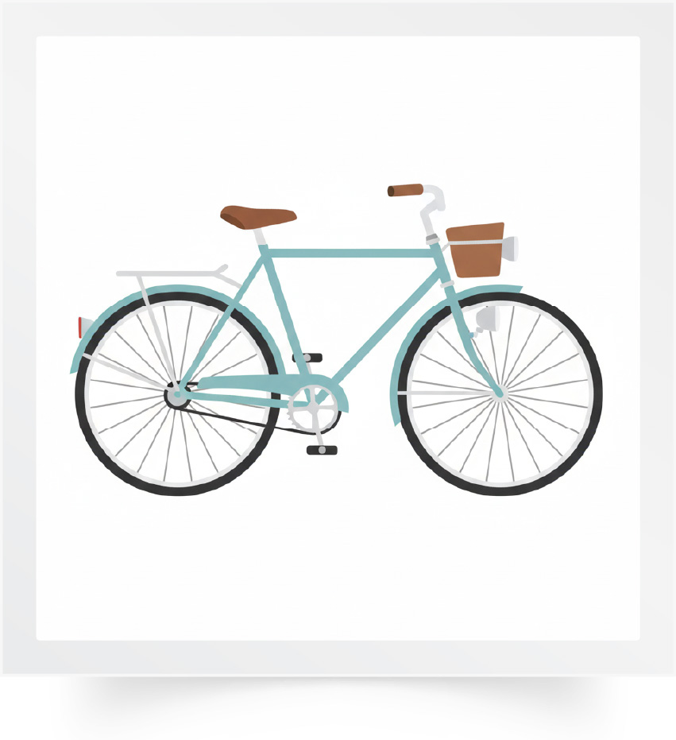
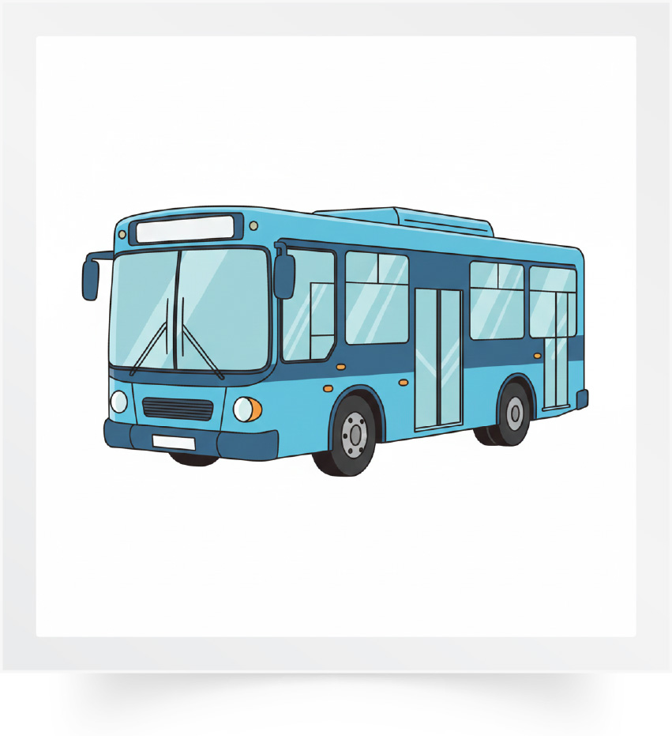
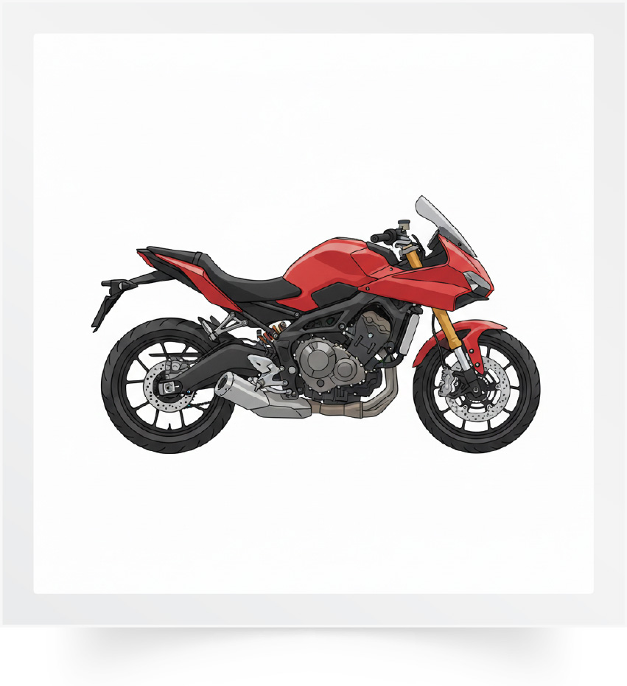
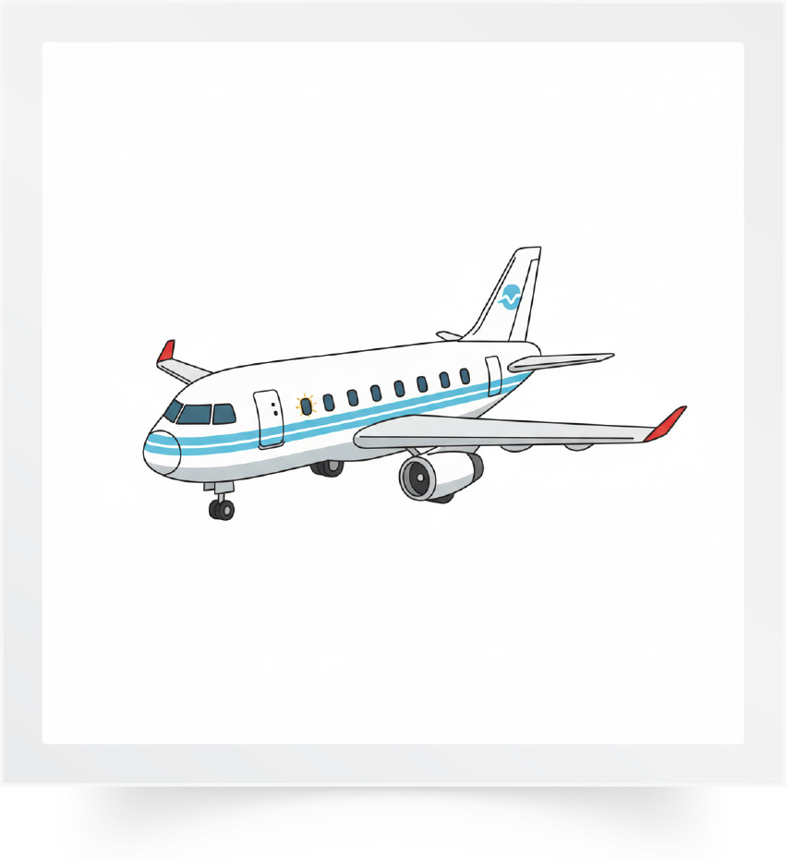
Répétons ensemble : Une voiture – Un vélo – Un bus – Une moto – Un avion.
Une voiture
Un vélo
Un bus
Une moto
Un avion

Slide 14
Pour chaque image, je vais désigner un élève pour dire le mot. C’est quel mot ?

Slide 15

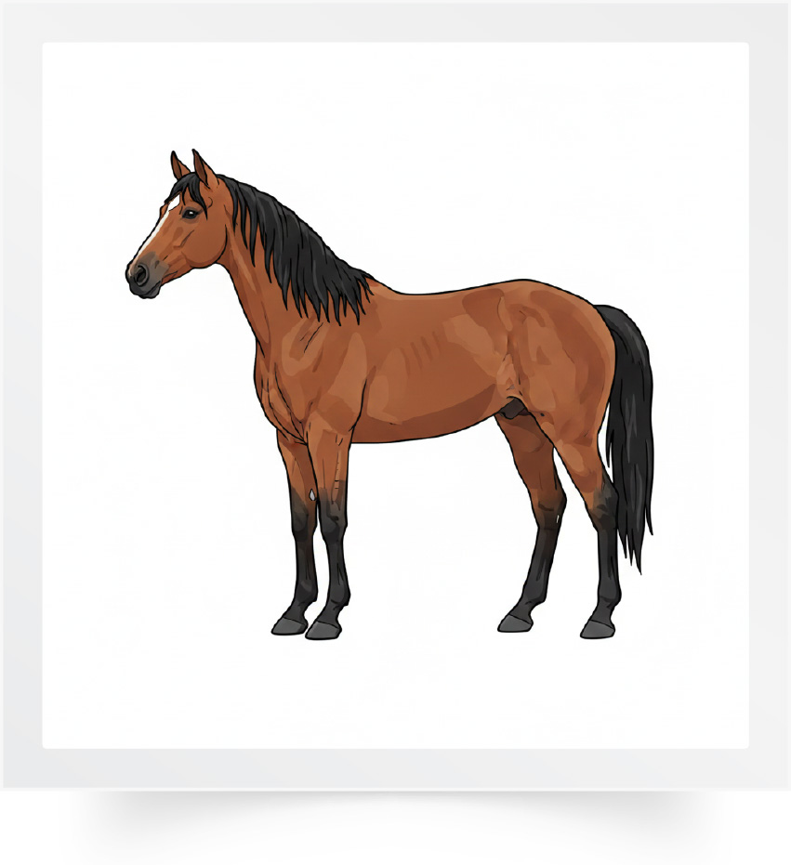
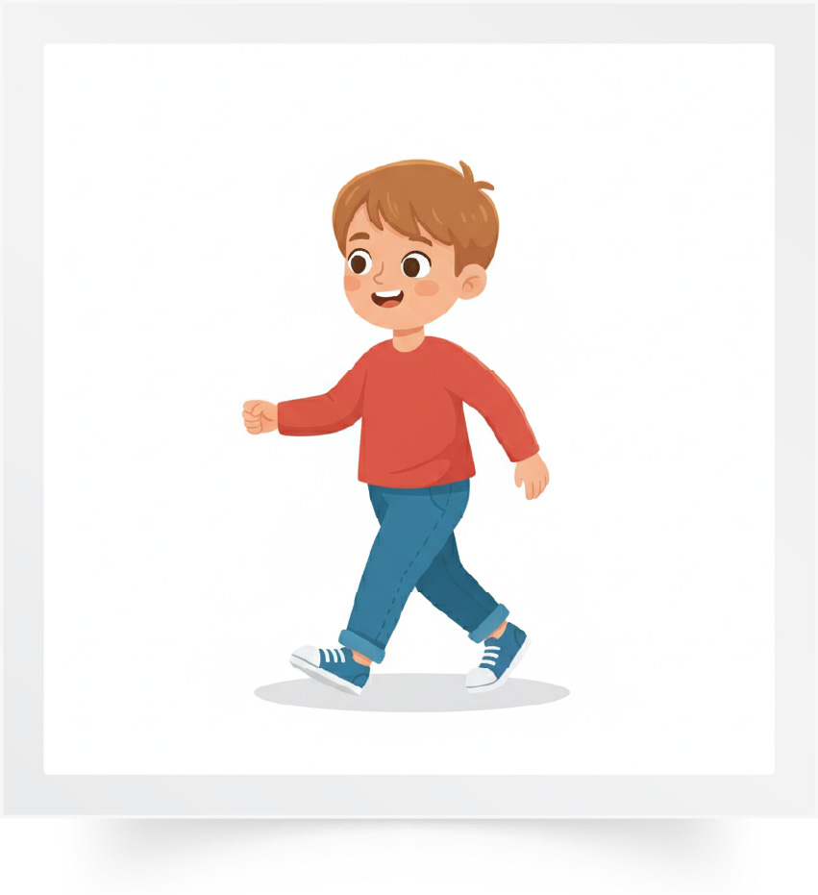
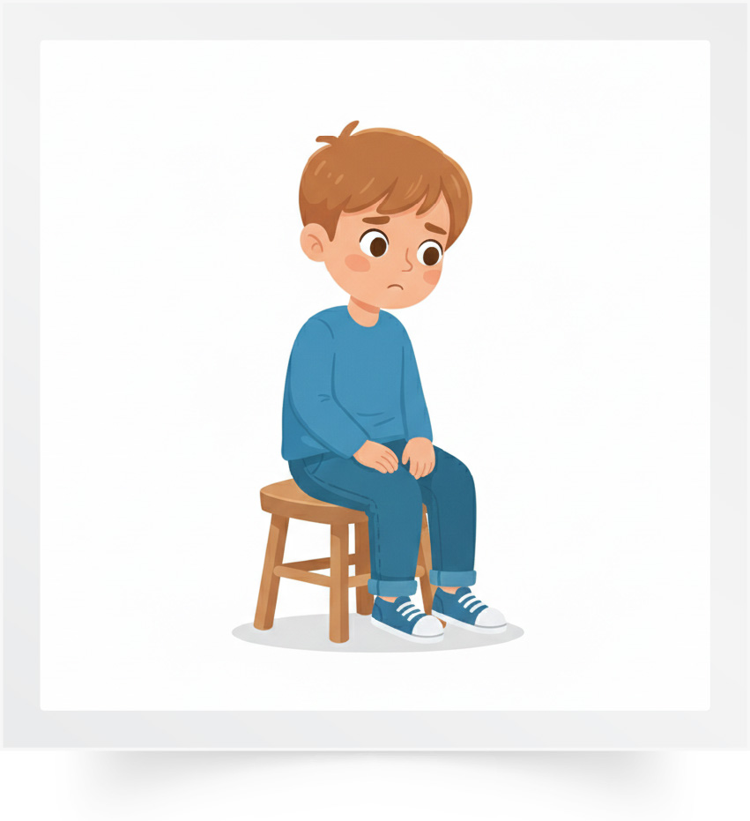
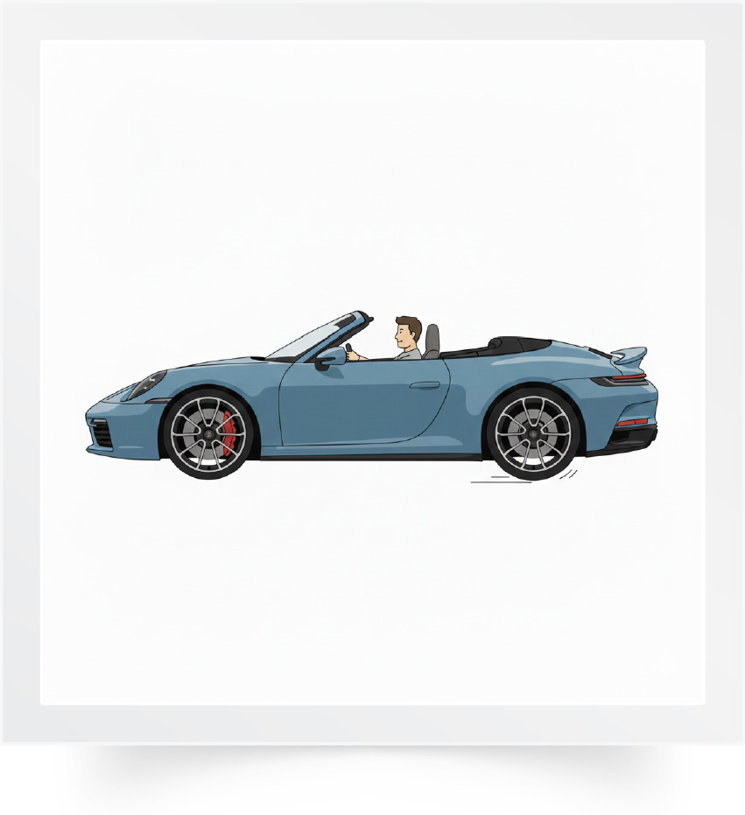
Répétons ensemble : Un taxi – Un cheval – À pied - Seul - Conduire.
Un taxi
Un cheval
À pied
Seul
Conduire

Slide 16
Pour chaque image, je vais désigner un élève pour dire le mot. C’est quel mot ?

Slide 17
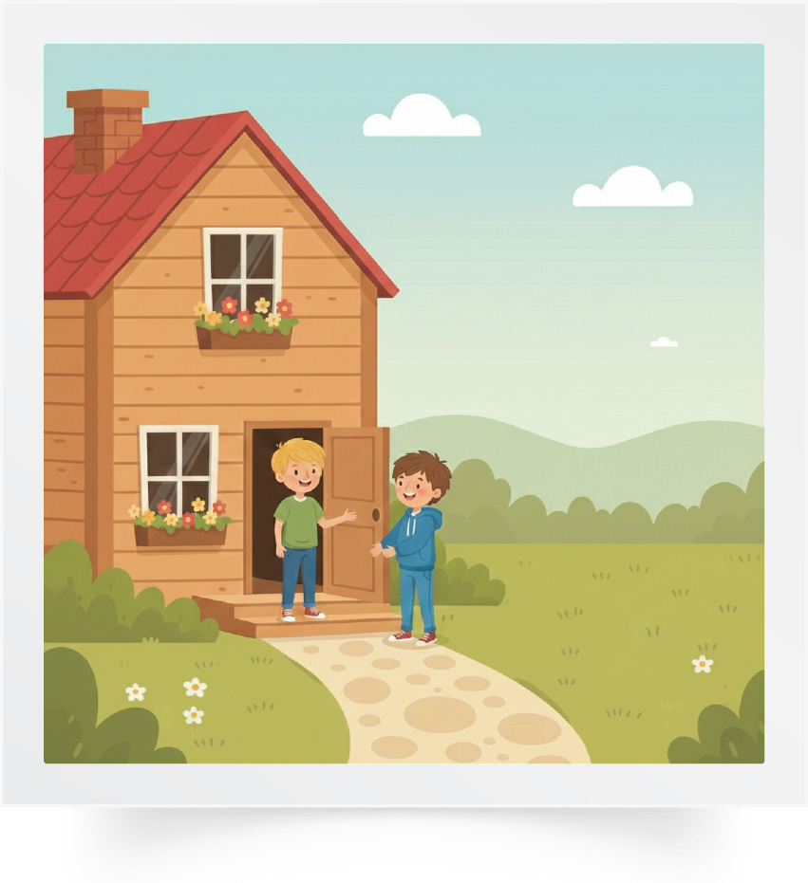

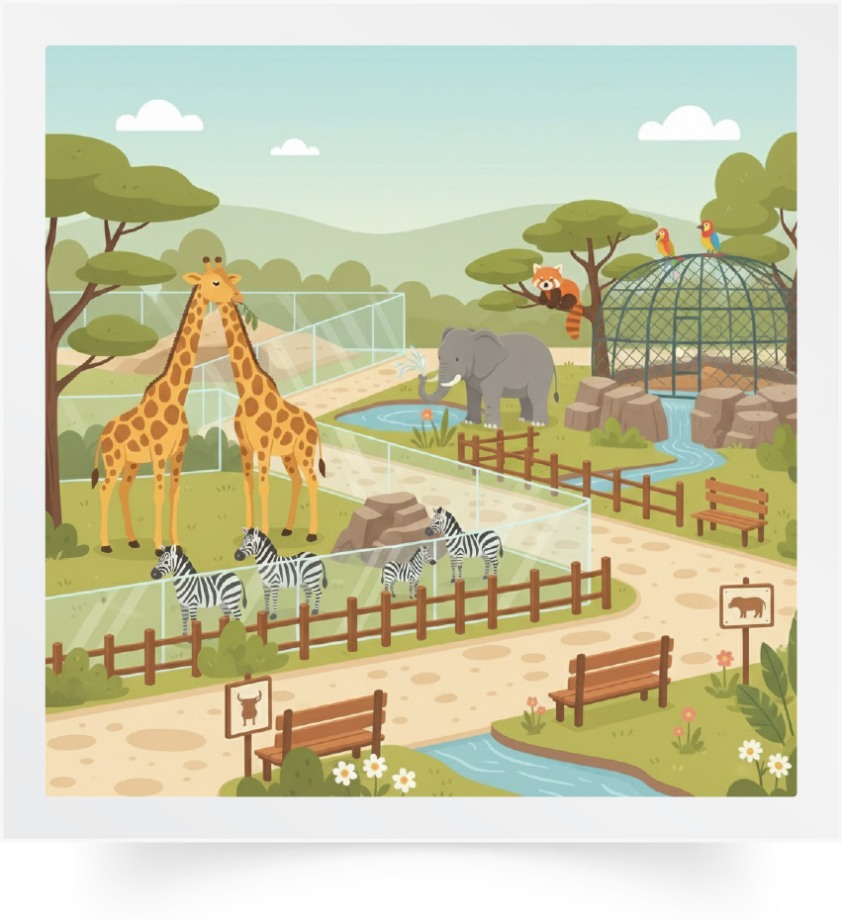
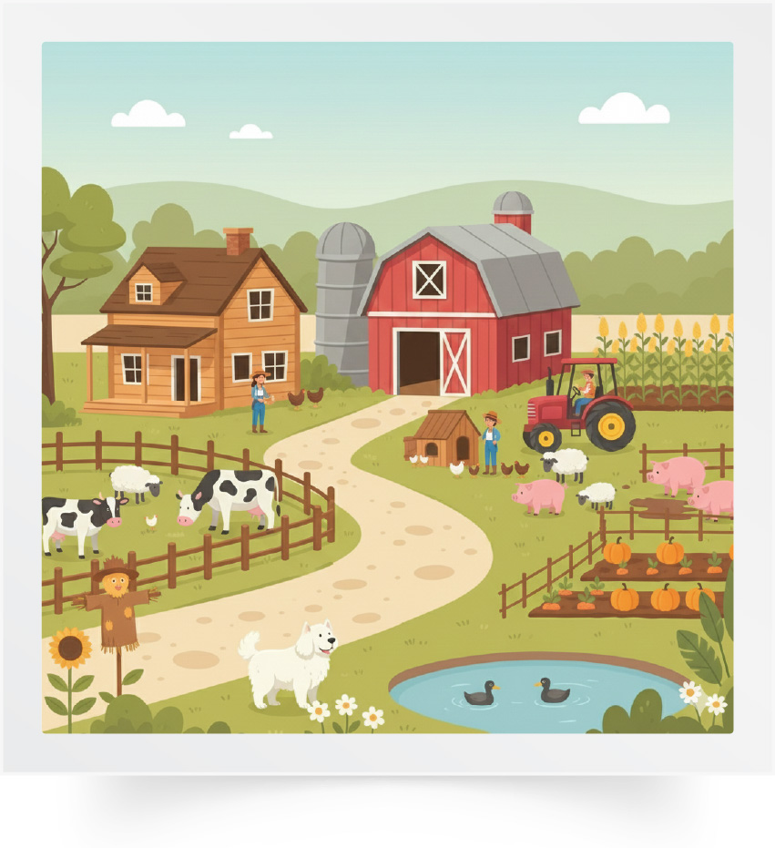
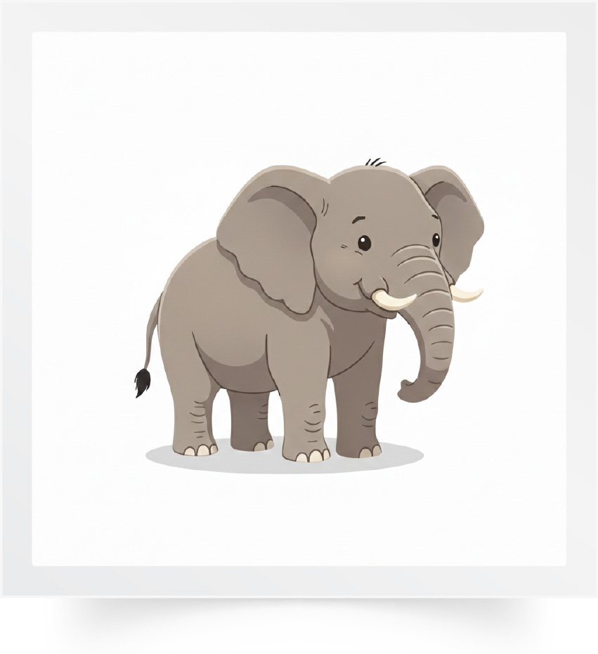
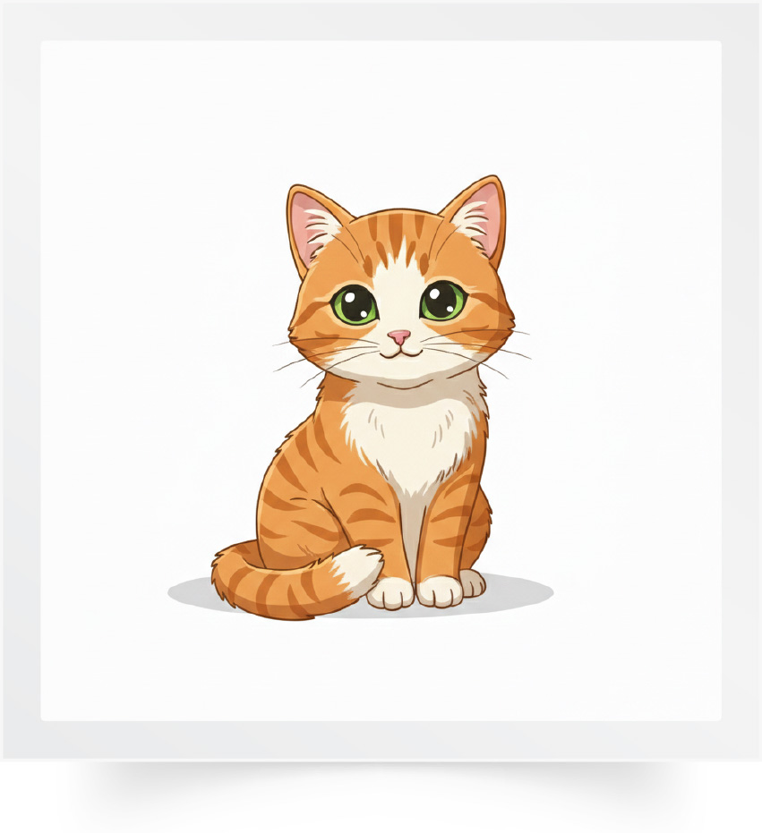
Répétons ensemble : Visiter – Le musée – Un zoo – Une ferme – Sauvage - Domestique.
Visiter
Le musée
Un zoo
Une ferme
Sauvage
Domestique

Slide 18
Pour chaque image, je vais désigner un élève pour dire le mot. C’est quel mot ?

Slide 19

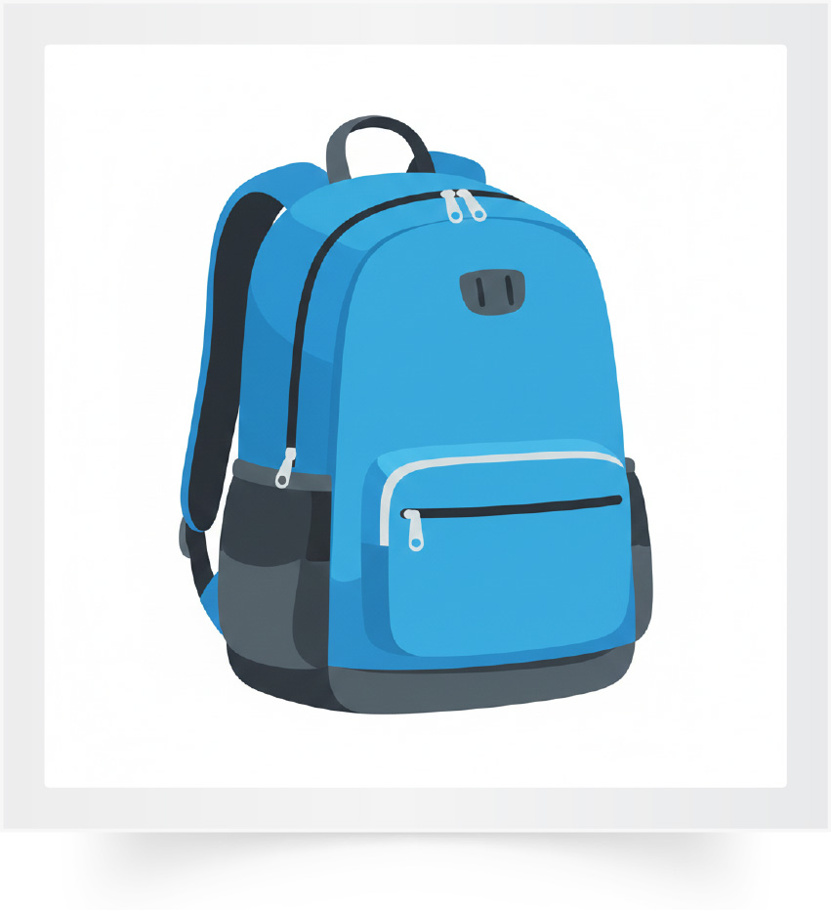

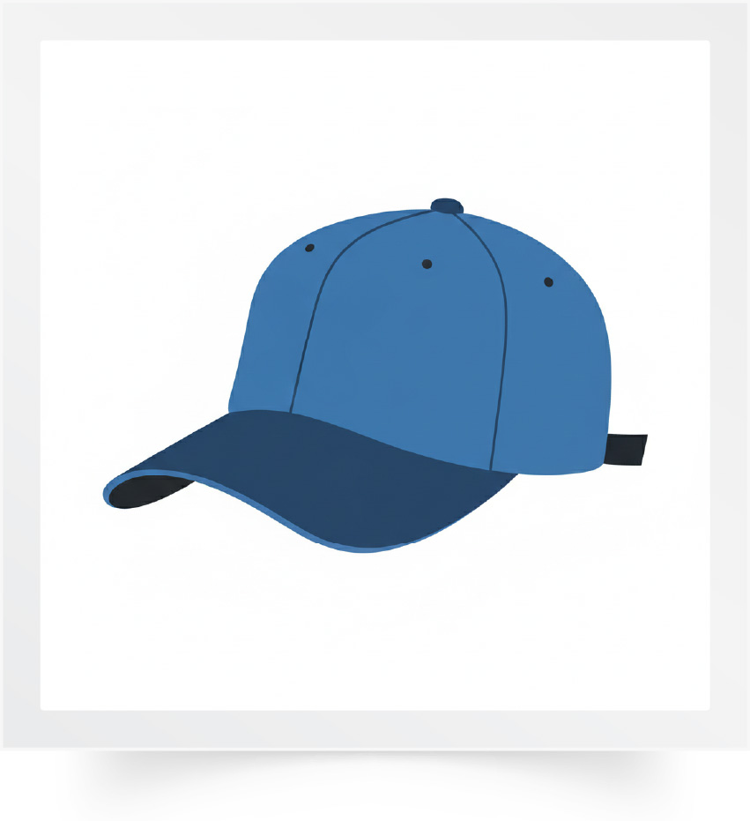


Répétons ensemble : Le lion – Le sac à dos – Des lunettes de soleil – Une casquette – Un carnet – Une bouteille d’eau.
Le lion
Le sac à dos
Des lunettes de soleil
Une casquette
Un carnet
Une bouteille d’eau

Slide 20
Pour chaque image, je vais désigner un élève pour dire le mot. C’est quel mot ?

Slide 21



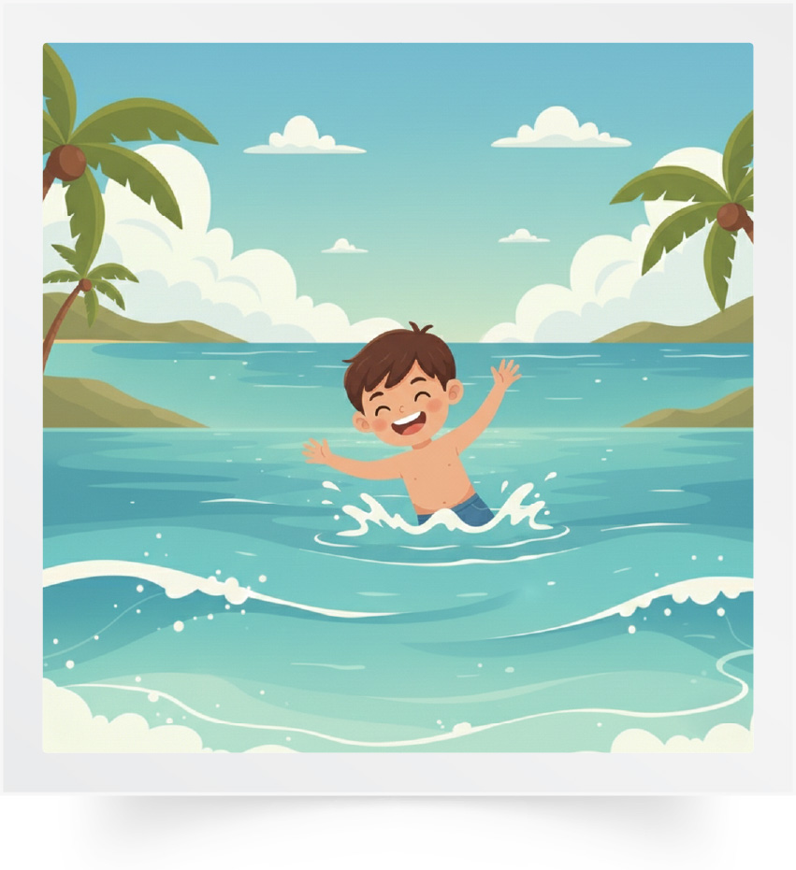


Répétons ensemble : La campagne - La plage - La mer - Nager - Le sable –
Le château de sable.
La campagne
La plage
La mer
Nager
Le sable
Le château de sable

Slide 22
Pour chaque image, je vais désigner un élève pour dire le mot. C’est quel mot ?

Slide 23

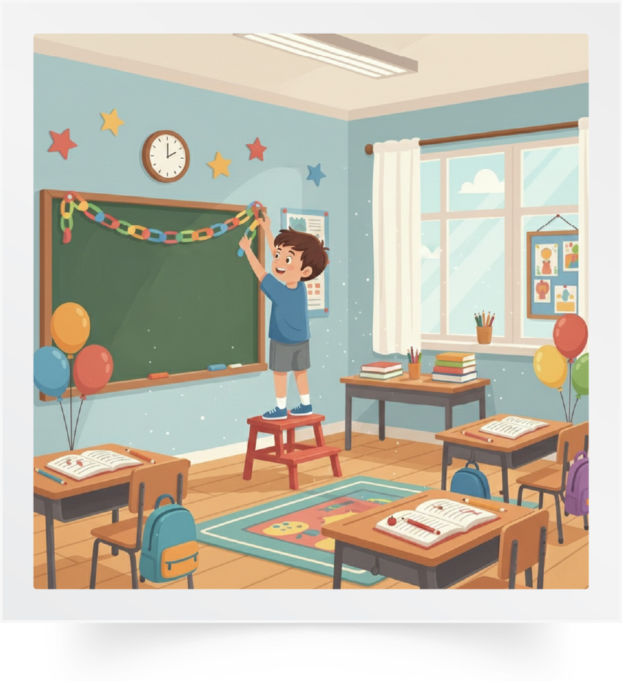

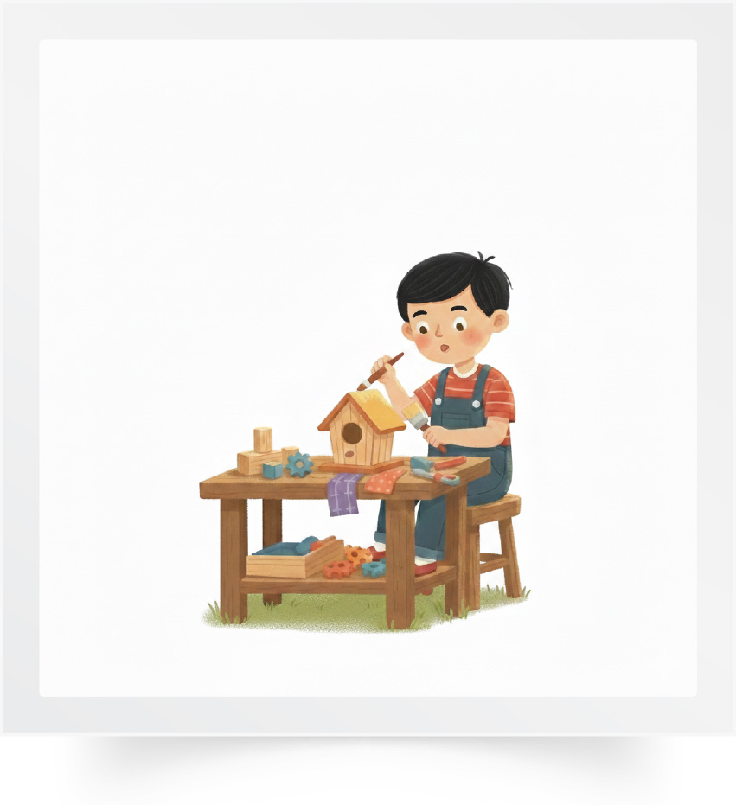


Répétons ensemble : Ramasser – Décorer - Un coquillage – Fabriquer - Un cerf-volant - Des glaces.
Ramasser
Décorer
Un coquillage
Fabriquer
Un cerf volant
Des glaces

Slide 24
Pour chaque image, je vais désigner un élève pour dire le mot. C’est quel mot ?

Slide 25

Nous allons jouer au jeu des mots invisibles.
Jeu des mots invisibles.

Slide 26
Observez bien les images. Je vais masquer trois images.

Slide 27
Quelles sont les images qui manquent ?
?
?
?

Slide 28
Les trois images qui manquent sont : un zoo, sept heures et se laver.

Slide 29

Nous allons jouer au jeu des mots qui bougent.
Jeu des mots qui bougent

Slide 30
Observez bien. Je vais faire bouger quatre images.

Slide 31
Quelles sont les quatre images qui ont bougé ?

Slide 32
Les quatre images qui ont bougé sont : une moto, un carnet, des glaces et sauvage.

Slide 33

Plan de la séance
Réservé à l’enseignant
Rappel des mots de vocabulaire.
Jeux de vocabulaire.
2. Activité 2
Faire des phrases avec des mots de vocabulaire.
Activités sur livret

Slide 34
Maintenant, on va faire des phrases avec les mots de vocabulaire. Observez ces images. Qui veut dire une phrase ?
Une casquette
Un carnet
Une bouteille d’eau

Slide 35
Voici une phrase correcte : Sami doit prendre une casquette, un carnet et une bouteille d’eau.
Sami doit prendre une casquette, un carnet et une bouteille d’eau.

Slide 36
Observez ces images. Qui veut dire une phrase ?
Se réveiller
Sept heures

Slide 37
Voici une phrase correcte : Le garçon se réveille à sept heures.
Le garçon se réveille à sept heures.

Slide 38
Observez ces images. Qui veut dire une phrase ?
Visiter
La ferme

Slide 39
Voici une phrase correcte : Demain, nous allons visiter la ferme avec mes parents.
Demain, nous allons visiter la ferme avec mes parents.

Slide 40
Observez ces images. Qui veut dire une phrase ?
La plage
Ramasser
Des coquillages

Slide 41
Voici une phrase correcte : À la plage, j’ai ramassé des coquillages.
À la plage, j’ai ramassé des coquillages.

Slide 42
Observez ces images. Qui veut dire une phrase ?
La campagne
Fabriquer
Un cerf-volant

Slide 43
Voici une phrase correcte : À la campagne, j’ai fabriqué un cerf-volant.
À la campagne, j’ai fabriqué un cerf-volant.

Slide 44
Observez ces images. Qui veut dire une phrase ?
Le zoo
Un lion
Des animaux sauvages

Slide 45
Voici une phrase correcte : Au zoo, j’ai vu un lion et des animaux sauvages.
Au zoo, j’ai vu un lion et des animaux sauvages.

Slide 46
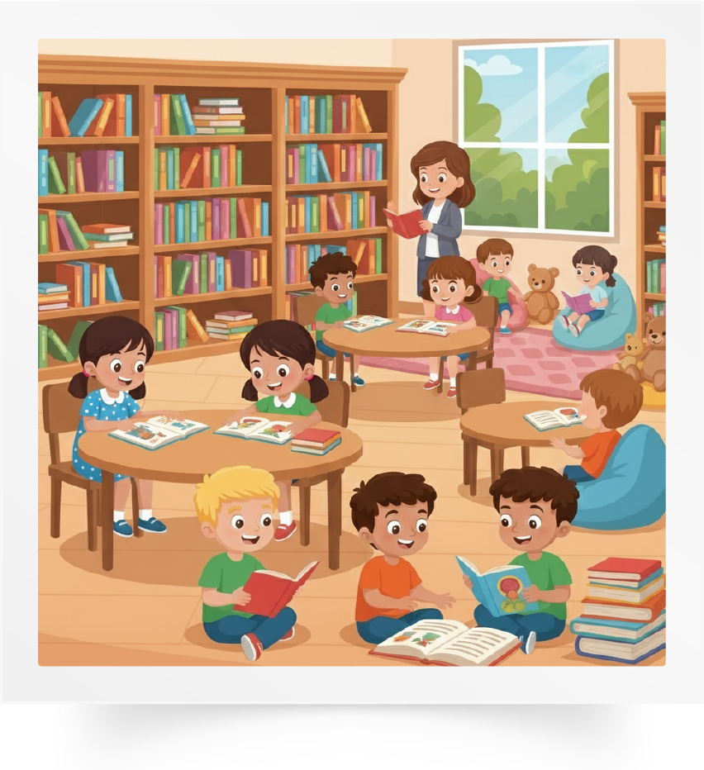
Observez ces images. Qui veut dire une phrase ?
La bibliothèque
Seul
À pied

Slide 47
Voici une phrase correcte : Le garçon va à la bibliothèque seul, à pied.
Le garçon va à la bibliothèque seul, à pied.

Slide 48
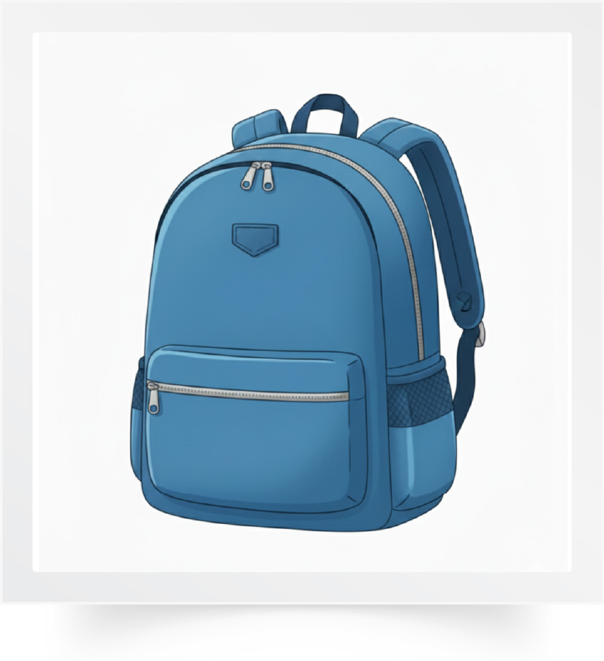
Observez ces images. Qui veut dire une phrase ?
Un sac à dos
Des lunettes de soleil

Slide 49
Voici une phrase correcte : Je dois prendre un sac à dos et des lunettes de soleil.
Je dois prendre un sac à dos et des lunettes de soleil.

Slide 50


Plan de la séance
Réservé à l’enseignant (e)
Rappel des mots de vocabulaire.
Jeux de vocabulaire.
Faire des phrases avec des mots de vocabulaire.
3. Activités de vocabulaire sur livret
Activités sur livret

Slide 51
Ouvrez le livret à la page 106. Vous allez faire ces activités à l’oral avec votre camarade.

Slide 52

À tour de rôle : l’un montre une image, l’autre dit le mot. Je passe entre les rangs pour vous aider.
1
Je montre l’image
2
Je dis le mot

Slide 53

La séance d’aujourd’hui est terminée. À la maison, faites l’activité 1 sur le livret.
Vous devez écrire les mots du vocabulaire.

Slide 54
Réservé à l’enseignant (e)
Évaluation des acquis
de la période 4

Slide 55
Réservé à l’enseignant (e)
Les compétences évaluées
CO1 Comprendre, à l’oral, des mots de vocabulaire.
PO1 Produire, à l’oral, des mots de vocabulaire.

Slide 56

Réservé à l’enseignant (e)
  Cette partie est consacrée à l’évaluation des compétences suivantes : CO1 et PO1.
  La passation se fait de manière individuelle : l’enseignant évalue chaque élève en l’ invitant à son bureau.
  L’enseignant est guidé par le ppt affiché sur son ordinateur qui ne doit pas être projeté sur l’écran de la classe (l’ordinateur doit être débranché du Datashow).
  Pendant que l’enseignant évalue de manière individuelle les élèves, le reste de la classe réalise des activités pour assurer le calme : lecture, coloriage, copie, dessin.
  L’enseignant note immédiatement chaque compétence évaluée et renseigne la grille de compilation (0 -10 ) en s’appuyant sur les indications de compilation en dessous de chaque slide d’item.

Slide 57
Réservé à l’enseignant (e)
Avant de commencer les évaluations individuelles
1- Garder à portée de main la grille de compilation
2- Donner une activité à réaliser au reste de la classe

Slide 58
Réservé à l’enseignant (e)
L’enseignant demande aux élèves de prendre le livret à la page 106 et de relire en silence les mots de l’activité 1.

Slide 59


Bonjour cher élève. Nous allons faire quelques activités d’évaluation.

Slide 60
Réservé à l’enseignant (e)
C01. Comprendre, à l’oral, des mots de vocabulaire .

Slide 61
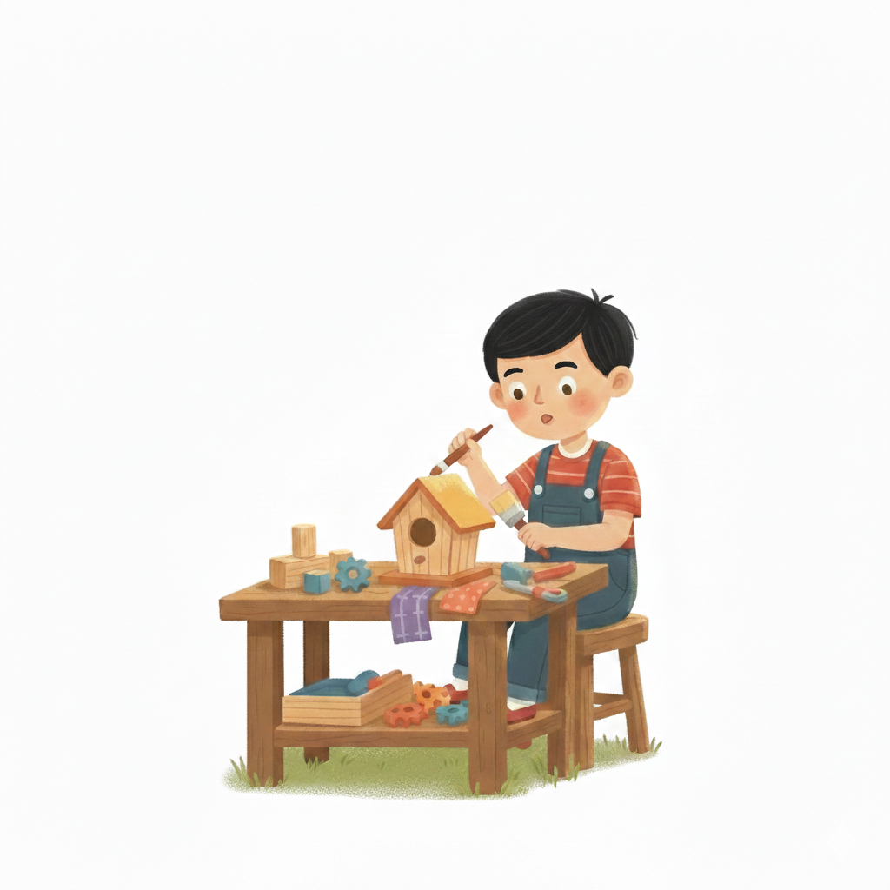


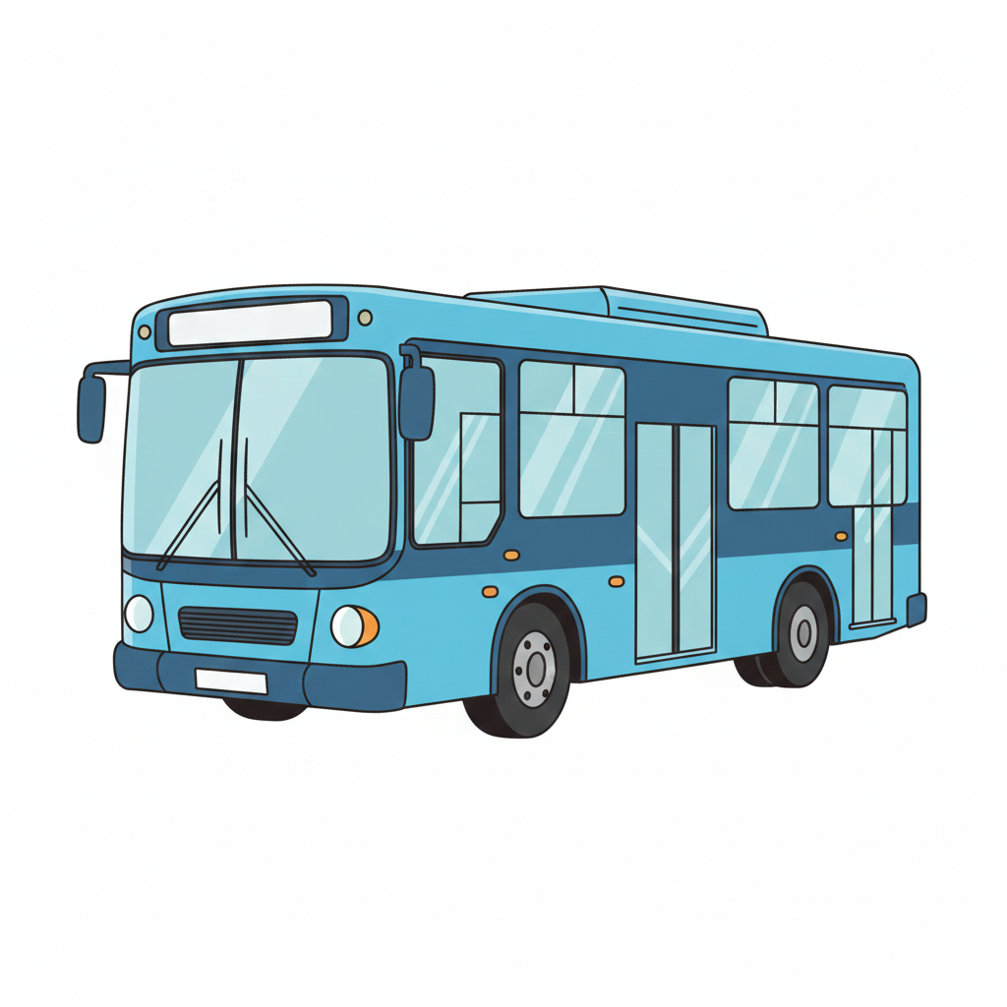

Regarde les images, écoute le mot et montre la bonne image. Je vais te dire cinq mots : Un bus – Un carnet – La plage – Fabriquer – Sept heures.
1 réponse correcte = 2 points

Slide 62
Réservé à l’enseignant (e)
P01. Produire, à l’oral, des mots de vocabulaire.

Slide 63
Mets ton doigt sur chaque image, dis-moi le mot en français.
1 réponse correcte = 2 points

Slide 64

C’est fini. Reviens à ta place !

